Slide 1
Web Semántica y Linked Data
Grupo 32
Roberto Jiménez López
Aitor García Álvarez
Alberto Mendiolagoitia Sánchez
Pablo Aceituno Ferro

Slide 2
Índice
1.- Ámbito del Proyecto
2.- Ontología
3.-
4.-
5.- Post Mortem
6.- Conclusiones

Slide 3
1.- Ámbito del Proyecto
Licencia
Calgary, Canadá
Datos abiertos de estaciones de bomberos, censo poblacional, colegios, etc.

Slide 4
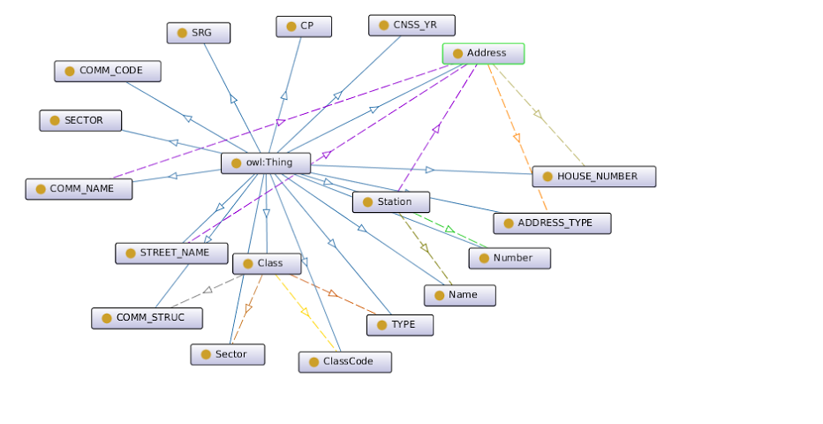
2.- Ontología
Herramienta: Protégé
Visualización de la ontología:

Slide 5
3.- Objetivo del Proyecto
Ofrecer un servicio detallado de instalaciones públicas y servicios de emergencia.
Aplicación similar a páginas amarillas pero más fácil y accesible para todos los públicos.

Slide 6
4.- Detalles aplicación
Mapa de la localidad interactivo.
Posibilidad de aplicar filtros al mapa.
Información interactiva.

Slide 7
5.- Post Mortem
Dificultades encontradas
Puntos fuertes
Puntos débiles

Slide 8
6.- Conclusiones
Nueva experiencia
Posibilidades laborales
Diferente a otros proyectos de la carrera

Slide 9
Web Semántica y Linked Data
Grupo 32
Roberto Jiménez López
Aitor García Álvarez
Alberto Mendiolagoitia Sánchez
Pablo Aceituno Ferro

